Slide 1
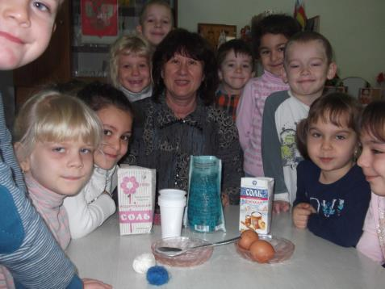
Исследовательский проект «Эта удивительная соль»
МБДОУКВ №34
«Колокольчик»
Воспитатель: Давыдова Е.Р.

Slide 2
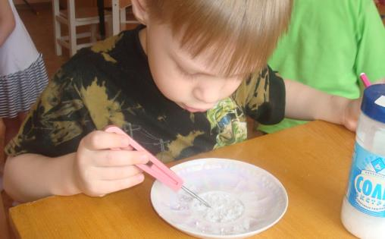
Эпиграф
«Расскажи – и я забуду,
Покажи – и я запомню,
Сделаю – и я пойму!»
Восточная мудрость

Slide 3
Актуальность
Сегодня мы часто сталкиваемся с тем, что ребёнок уже в 4 года говорит: «Я не умею, я не могу». Причём, если один в эти слова вкладывает смысл «научи меня», то другой как бы говорит «не хочу и отстань ». Создание условий для детского экспериментирования позволяет педагогу естественно создать атмосферу творческого единодушия, рождающую радость создания нового, где каждый ребёнок может найти себе дело по силам, интересам и способностям.
Дети – пытливые исследователи окружающего мира. Исследовательская, поисковая деятельность - это их естественное состояние, они настроены на познание окружающего мира, они хотят его познать.

Slide 4
Проблема
Соль - незаменимый продукт питания, о которой мы ничего не знаем

Slide 5
Анализ ситуации
Почему соль? Чем могла заинтересовать детей обыкновенная соль, что в ней необычного. Почему не сахар или другой продукт. А все очень просто. На занятии по познавательному развитию сюрпризным моментом были браслетики из кристаллов поваренной соли. С этого и началось. Ребята продолжали задавать вопросы и воспитателям и родителям. Тогда и возникла идея создать этот проект.
В работу включились и дети, и родители, и педагоги детского сада…

Slide 6
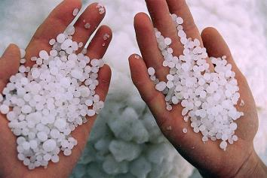
Цель:
Хотелось бы больше узнать о соли:
Что такое соль?
Откуда она берётся?
Как её добывают?
Или готовят?
Почему море солёное?

Slide 7
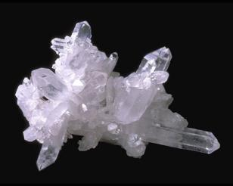
Задачи:
Выяснить, откуда берётся соль?
Можно ли обойтись без нее? Для чего она нужна?
Исследовать свойства соли опытным путём;
Провести опыты по выращиванию кристаллов соли;
Поделиться своими знаниями с родителями и детьми детского сада на празднике «Разве соль не Волшебница?!»

Slide 8
Взаимодействие с семьей
Выпуск буклетов: «Соль–друг, соль-враг», «Полезные советы»
Оформление папки «Мои открытия»
Выпуск стенгазеты "Необыкновенное рядом"
Анкетирование родителей на тему «Организация поисково-исследовательской деятельности дошкольников дома»
Родительское собрание на тему «Роль семьи в развитии интереса ребёнка к опытно- экспериментаторской деятельности»
Мастер-класс «Лепим из соленого теста"
Консультация на тему: «Роль семьи в развитии познавательной активности дошкольников»
Рекомендации «Проведите с детьми дома»
Совместная детско-взрослая познавательно-исследовательская деятельность «Что я знаю о соли?»
Встреча с родителями творческой группы «Путешествие в прошлое»

Slide 9
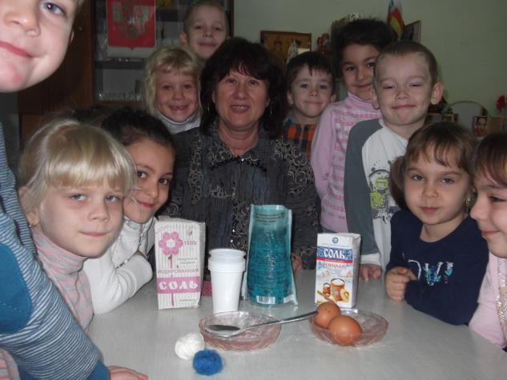
Дети по своей природе - исследователи

Slide 10
Этапы исследовательской работы методом проекта
№ этапа | Задачи | Формы, методы, приемы | Деятельность воспитателя | Деятельность детей
I | Погружение в проект | Беседы : «Что такое соль?» «Интересные факты из истории про соль» «Полезные советы» Экскурсия в метод. кабинет ( просмотр слайдов « Добыча соли») Разучивание поговорок, пословиц, образных выражений про соль | Совместно с родителями и детьми подбирает литературу Содействует созданию проблемной ситуации Формулирует проблемные вопросы Формирует задачи (нежёстко) | Вхождение в проблему Принятие задач Учатся самостоятельно задавать вопросы Выдвижение гипотезы Формулировка темы Планирование своей работы
II | Организация деятельности и планирование | Организация предметно-развивающей среды: Создание лаборатории для экспериментально-исследовательской деятельности Создание творческой мастерской | Организует деятельность Предлагает спланировать деятельность по решению задач Рекомендует способы презентации проекта | Создание сообществ детей, работа в подгруппах Распределение амплуа Выбирают способ презентации

Slide 11
III | Реализация проекта | Активная экспериментально- изобретательная деятельность детей: Сбор материла совместно с родителями творческой группы Опытно-экспериментальная деятельность в лаборатории Работа в творческой мастерской | Ненавязчиво контролирует работу детей в лаборатории Практическая помощь при необходимости в творческой мастерской | Формирование специфических ЗУН Подготовка к презентации
IV | Презентация творческого проекта «Разве соль не волшебница?!» | Демонстрация фотоальбома «Наши опыты с солью» Выставка кристаллов «Цветы из соли» (аппликация) «Радуга- дуга из разноцветной соли» «Подставка для пасхального яйца» (лепка из солёного теста) Картина «Ромашковая поляна»(из соленого теста) Картина «Весна красна» (рисование цветной солью) | Принимает отчет ы Обобщает и резюмирует полученные результаты Подводит итоги обучения Оценивает умение общаться, слушать, обосновывать свое мнение | Демонстрируют : понимание проблемы, цели, задач умение работать в группе на общий результат найденный способ решения проблемы

Slide 12
Схема интеграции проекта с образовательными областями
Интеграция образовательных областей | Тема | Программное содержание
Познание Социализация Коммуникация Безопасность Труд Физическая культура Здоровье | Т: «Что мы знаем о соли?» | Расширять знания детей о соли как о продукте, необходимом в жизни человека; познакомить детей с интересными фактами о соли; побуждать интерес к исследованию природы; стимулировать познавательную активность и самостоятельность приучать детей соблюдать технику безопасности при проведении опытов.
Коммуникация Познание Безопасность Социализация | Т: «Эта волшебная соль» | Изучить особенности соли, ее свойств и качества опытным путем; учить устанавливать причинно-следственные связи; делать выводы; приучать детей соблюдать технику безопасности при проведении опытов; закреплять умения согласовывать прилагательные с существительными, образовывать формы слов; обогащать словарь : соленый, кристаллы, сыпучий.

Slide 13
Художественное творчество Физическая культура Труд Социализация Безопасность Чтение художественной литературы | Т: Рисование цветной солью «Весна красна» Т: Декорирование солью«Радуга» Т: «Лепим из соленого теста»«Цветочная поляна» | Знакомить с нетрадиционными приемами рисования и аппликации; развивать творческое воображение, внимание, мелкую моторику и координацию движения рук. Продолжать закреплять и обогащать представления детей о цветах и оттенках окружающих предметов и объектов природы, продолжать формировать умение создавать декоративные композиции Формировать умения лепить из соленого теста предметы разной формы (шар, овоид, колбаска), передавать особенности предметов. Учить составлять композицию из отдельных деталей; Способствовать развитию мелкой моторики рук, воображению, наблюдательности. Развивать творческие способности, эстетическое восприятие; Воспитывать любовь к природе; желание передавать красоту в своем творчестве.

Slide 14
Чтение художественной литературы Физическая культура Коммуникация Социализация Коммуникация Социализация Познание Физическая культура | Т: Чтение русской народной сказки «Соль» с элементами драматизации. Т: «В воде родится, воды боится» | Продолжать приобщать детей к истокам народной культуры; формировать интерес к книге; Учить детей отвечать на вопросы воспитателя по содержанию сказки, правильно воспринимать содержание произведения, сопереживать его героям. Развивать умения разыгрывать несложный сюжет сказки, используя для воплощения образа известные выразительные средства (жесты, мимика, интонация) Закреплять знания детей о жанровых особенностях произведений малых фольклорных форм; учить понимать переносное значение образных выражений

Slide 15
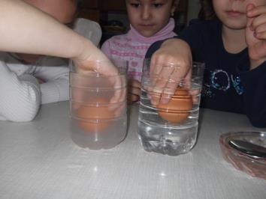
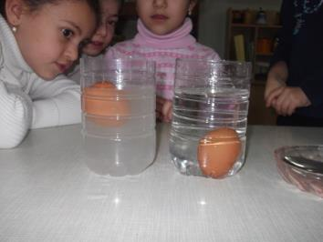
Опыт 1.«Эффект Мертвого моря»
Для эксперимента взяли два сырых яйца и две банки с водой. Запустили одно яйцо в банку : оно опустилось на дно. Затем во вторую банку насыпали соли (примерно 2 ст. ложки), хорошо размешали и опустили второе сырое яйцо — оно не утонуло. Смешали соленый раствор и простую воду — яйцо оказалось где-то посередине банки.
Вывод : Солёная вода помогает держаться предметам на поверхности.
Объяснение : Все дело в плотности воды. Чем плотность выше (в данном случае за счет соли), тем сложнее в ней утонуть.

Slide 16
Опыты 2.«Влияние соли на рост растений»
Наблюдали, как влияет соль на рост растений. Ребята самостоятельно приготовили два вида почв, один из которых содержал большое количество соли. Посадили лук. На протяжении всего опыта ухаживали за растениями, фиксировали результаты опыта, вносили изменения в таблицу.
Вывод: в почве, содержащей соль, растение практически не растет.

Slide 17
Опыт 3. «Выращивание кристаллов»
Чтобы вырастить кристаллы соли, мы налили в стакан тёплой воды, засыпали соли, постоянно помешивая, чтобы она быстрее растворялась. Добавляла соль до тех пор, пока она не перестала растворяться. Потом солёную воду процедили через чистую ткань. Это мы сделали для того, чтобы грязь не попала в раствор. Для начала роста кристаллов берут затравку - маленький кристаллик, на котором и станет образовываться большой кристалл. Но мы сделали разные опыты. Опустили.ь.бьтю в воду ниточку с гаечкой, с бисером. Привязали нитки к карандашу так, чтобы они погрузились в раствор, но не касались дна. Взяли ещё две баночки, нитку, блюдце. В обе баночки налили солёной воды. Поставили их на некотором расстоянии друг от друга, соединила ниткой так, чтобы между банками она провисала, а в баночках касалась дна. В банках на поверхности образовалась белая плёночка, мы хотели его размешать. Но у нас ничего не получилось. Оказалось, что это корочка из соли. Она похожа на первый лед на лужах: тонкий и хрупкий.
Через четыре дня кристаллик, который мы привязали к нитке и опустили в солёный раствор, оброс новыми кристаллами соли. Гаечка покрылась кубиками соли, а над гаечкой образовался зонтик из солёных кристаллов. Со временем кристаллы увеличивались, у гаечки зонтик стал совсем большим.

Slide 18
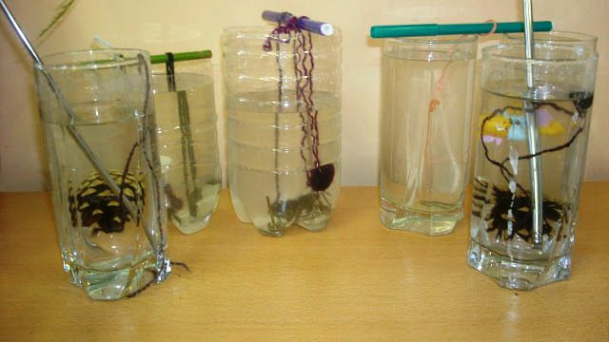
В банки с насыщенным солёным раствором опустили предметы из различного материала

Slide 19
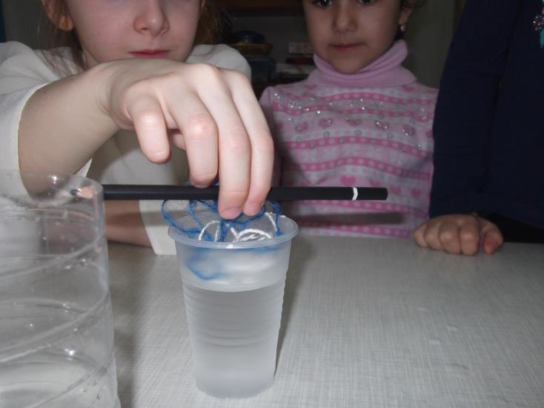
Посадили затравку на колечко из шерстяных ниток

Slide 20
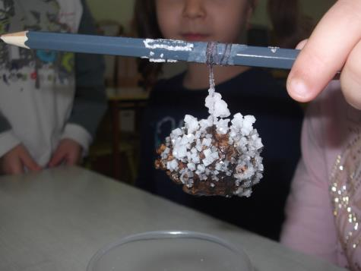
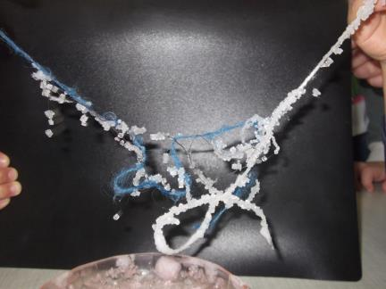
Эти кристаллы выросли на обыкновенной еловой шишке

Slide 21
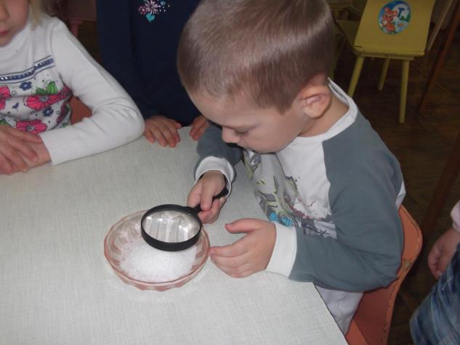
Пытливые исследователи соли

Slide 22
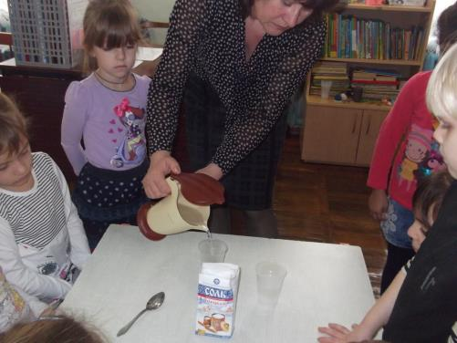
Опыт 4. «Соль растворяется в воде»
Взяли два прозрачных стакана : один с горячей водой, другой – с холодной. Положили в оба стакана по 2 столовых ложки соли. И хорошо размешивали полученные растворы ложкой. Убедились, что в горячей воде соль растворилась быстрее.
Вывод : чем выше температура воды, тем быстрее растворяется соль.

Slide 23
Опыт 5. «Незамерзающая соль»
Зимой на дорогах и тропинках образуется лёд, бывает гололедица. Чтобы люди не падали и не происходили аварии, лёд посыпают солью. Мы налили в две чашечки воды, в одну добавили и размешали соль. Потом обе чашки поставили в морозилку. Через 8 часов обнаружили, что пресная вода превратилась в лёд, а солёная стала холодной, но не замерзла. Оставили воду в морозильной камере. Через два дня проверили. Солёная вода немного замерзла, похожа на жидкую кашу.

Slide 24
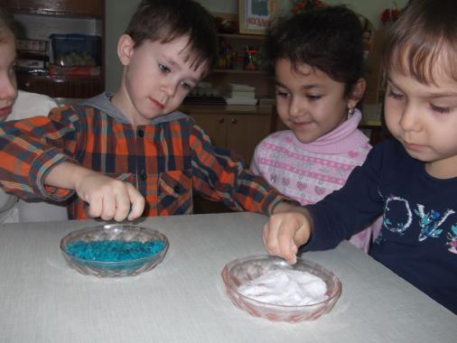
Опыт 6. «Соль - чистящее средство»
Мы взяли грязный бокал, насыпали на губку немного соли и помыли бокал. Он стал чистым, даже блестел на свету.
Вывод: С помощью соли можно мыть посуду.

Slide 25
Цель
Создание условий для формирования основ целостного мировидения детей средствами изобретательной деятельности

Slide 26
Учебно-педагогические задачи
Формировать представление о соли, как о продукте, необходимом для человека
Развивать познавательные интересы детей в процессе изобретательной деятельности
Учить наблюдать причинно- следственные связи, делать выводы;
Познакомить детей с особенностями соли, её свойствами и качествами опытным путём
Формировать опыт выполнения техники безопасности при проведении опытов
Научить применять соль на практике
Воспитывать любознательность, бережное отношение к своему здоровью
Развивать эмоционально-ценностное отношение к миру
Развивать творческие способности и коммуникативные навыки детей
Развивать воображение, любознательность, уверенность в своих силах

Slide 27
Ожидаемый результат
«Чем больше ребенок видел, слышал, пережил,
чем большим количеством элементов действи-
тельности он располагает в своем опыте, тем
значительнее и продуктивнее при других равных
условиях будет его творческая деятельность»
Л.С. Выготский
Появление интереса к исследованию природы
Формирование знаний, навыков экспериментирования; повышения уровня усвоения программного материала
Развитие наблюдательности, внимания, умения сравнивать, видеть причинно- следственные связи

Slide 28
Диаграмма показателя уровня усвоения комплексной программы по разделу « Ребенок и окружающий мир» (высокий и средний уровень) за 2014-2015 уч.год.

Slide 29
Выводы
В ходе исследовательской работы дети выяснили, что такое поваренная соль и каким образом она попадает на наш стол. Узнали много нового об особенностях соли, ее свойствах и качествах. Самостоятельно провели много интересных опытов с солью, познакомились с разными способами выращивания кристаллов. Из маленьких детей они превратились в маленьких исследователей: научились анализировать полученные результаты, отвечать на вопросы, устанавливать причинно-следственные связи. Существенно повысился их познавательный интерес на занятиях. И что немаловажно, интересная совместная работа сплотила детей, они стали более терпимы друг к другу. А также убедились, что самые простые и знакомые вещи могут быть необычными!

Slide 30
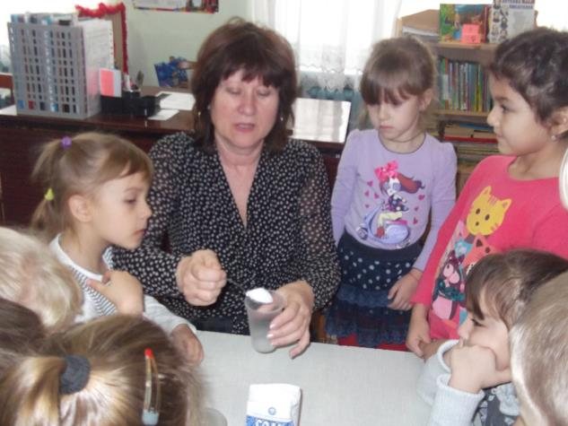
Изучение соли невозможно провести даже за год! Спасибо за внимание. Желаем творческих успехов!

